Slide 1
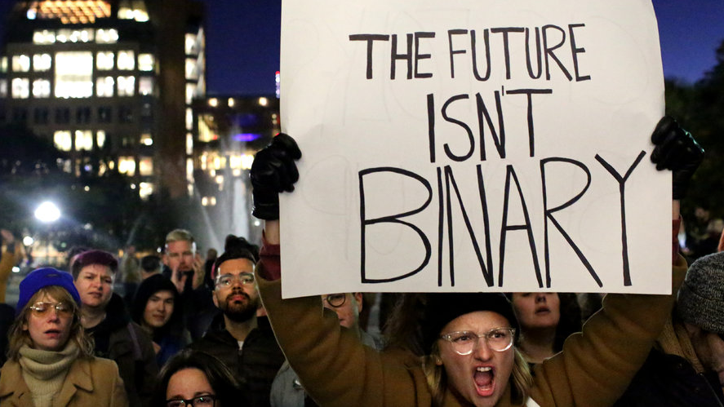
Teorier om køn
Hvordan skal vi forstået kønnet?

Slide 2
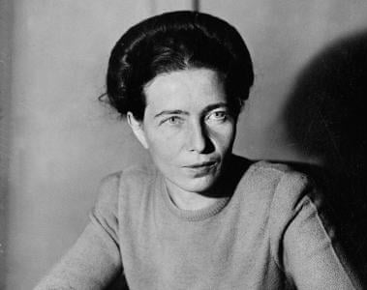
Simone de Beauvoir
Fransk feministisk filosof
Skrev værket, Det andet køn, i 1949
Frontfigur i 2. bølge-feminismen
Hendes tanker omkring køn og kønsroller fik stor indflydelse på, hvordan man efterfølgende har tænkt ‘køn’

Slide 3

Beauvoir om køn og kønsroller
Beauvoir gør op med forestillingen om kønnet som biologisk determineret (altså; at kønnet er bestemt af biologi)
Hun skelner mellem to måder at forstå kønnet på:
Sex = det biologiske køn
Gender = det sociale køn
På den måde adskiller hun det biologiske fra det sociale og viser, hvordan kønsroller konstrueres i det sociale rum, og at det dermed ikke kan tilskrives biologi.

Slide 4
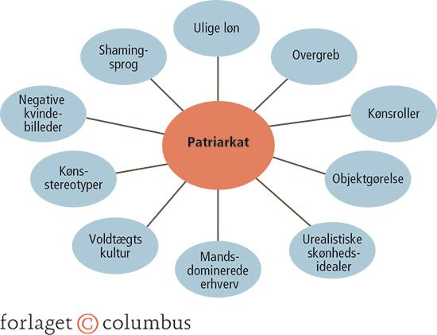
Teorier om patriarkatet
Hovedspørgsmål: Hvorfor er der forskel på mænd og kvinders magt og indflydelse i samfundet?
Sammenhængen mellem kapitalisme og patriarkatet:
Det heteroseksuelle ægteskab er en forudsætning for kapitalistisk produktion
Der fødes arbejdere, der kan indgå i produktionen
Det reproduktive arbejde (rengøring, madlavning, børneopdragelse) foretages gratis af kvinden
Denne kønsopdelte var ikke kun ‘praktisk’, den medførte også en skævvridning ml. mænd og kvinders positioner i samfundet
Mændene tjente pengene – og kvinderne var økonomisk afhængige af dem
Kvindefag aflønnes lavere end mandfag
Pater = fader, -archia = styre
Et system, hvor kvinder er underordnet mænd

Slide 5
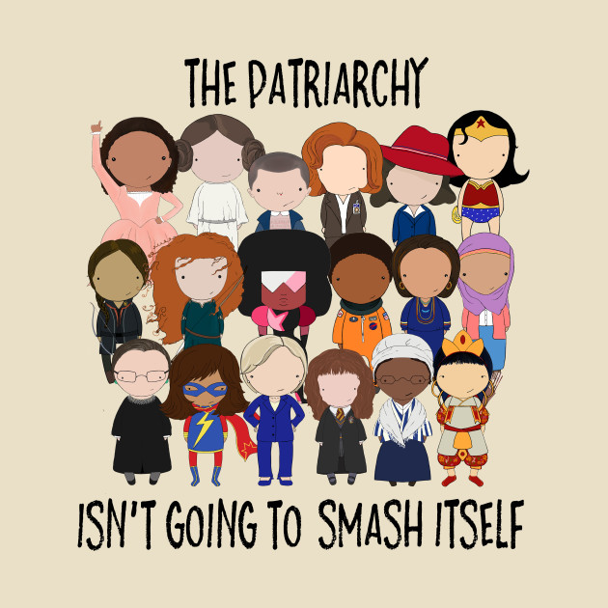
Kritik af patriarkatsteorier
Kan have svært ved at forklare, hvorfor der stadig er kønsroller, når kvinder ikke længere af økonomisk afhængige af mænd
Behandler mænd og kvinder som to modsatrettede grupper – overser de andre kategorier (homoseksuelle, transseksuelle, flydende køn)

Slide 6
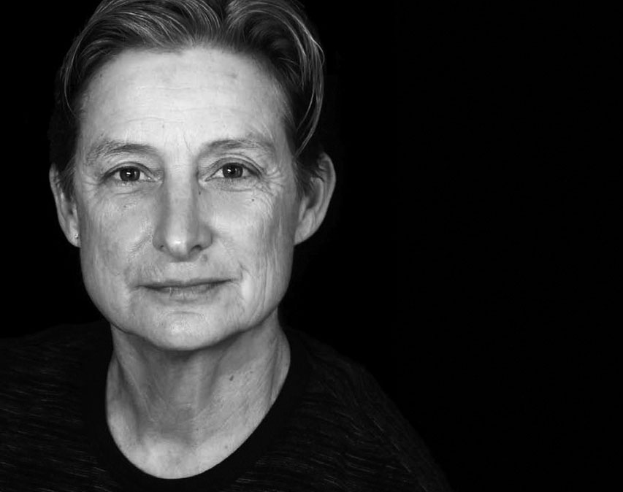
Judith Butler
Amerikansk poststrukturalistisk tænker, queer-teoretiker og sociolog
Skrev værket, Gender Trouble, i 1990
En af de helt store figurer i 3. bølge-feminismen

Slide 7

Butler om køn og diskurser
Afviser Beauvoirs opfattelse af, at det kun er det sociale køn, der konstrueres – ifølge Butler er det både det sociale og det biologiske
Kroppen kan ikke holdes fri fra den socialisering, der foregår fra før vi bliver født
Vi opdrages (gennem diskurser) til at tale, udtrykke, se ud og bevæge os i overensstemmelse med vores køn – der foregår således en konstant diskursiv kønnings-proces.
Køn er performativt, dvs. at man agerer sit køn
Vi kan blive klogere på dette ved at se på alle de køn, der falder uden for normen.

Slide 8
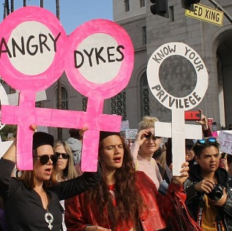
Kritik af Butlers teori om det performative køn
At teorien underbetoner det rent kropslige (at der faktisk er kropslig forskel på mænd og kvinder)
At teorien tilskriver sproget (diskurser) for stor magt
At teorien bedst beskriver den individuelle identitetsdannelse og ikke kan forklare de samfundsstrukturer, der bevirker manglende ligestilling

Slide 9
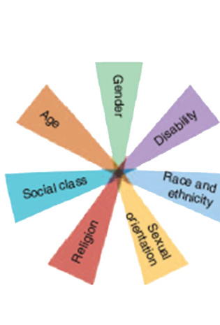
Teorier om intersektionalitet
I 1970’erne skrev en gruppe sorte, lesbiske kvinder et manifest! The Combahee River Collective Statement.
De påpegede, at der foregår undertrykkelse i mange forskellige sfærer, og at man bliver undertrykt på forskellige måder alt afhængigt af hvilke identiteter man havde (den historiske oprindelse af identitetspolitikken)
Man indgår således i sammenlåste (interlocking) undertrykkelsessystemer (udtrykt i ‘The Matrix of Domination’)
Intersektionalismen videreudvikledes af bl.a. Kimberlee Crenshaw og Patricia Hill Collins

Slide 10
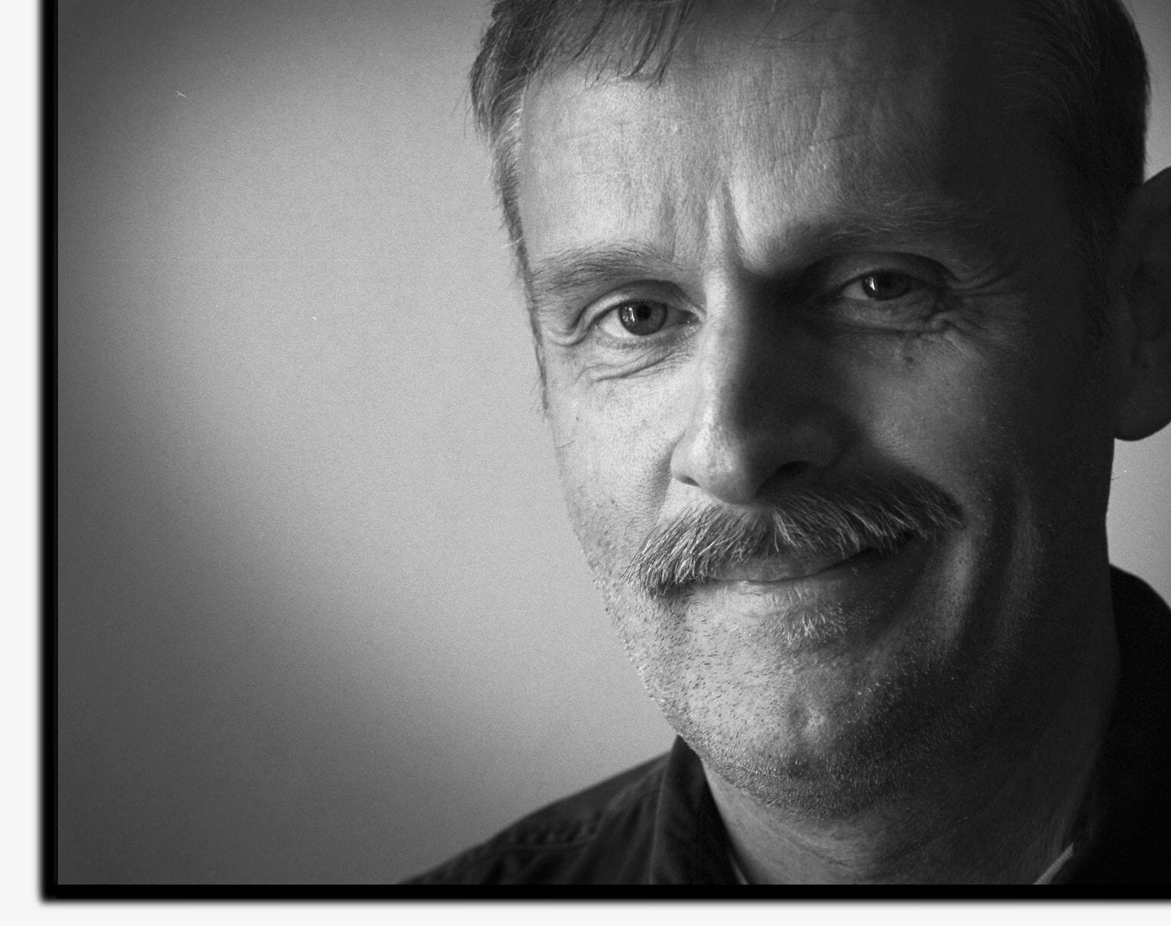
Henning Bechs valgfrie køn
Professor i sociologi på Københavns universitet
Opgør med de teorier, der mener at vi ‘kønnes’
I senmoderniteten er kvinder frie til at indtage samme positioner som mænd og omvendt – derfor:
er der ikke længere et magtforhold mellem kønnene
tvangssocialiseres man ikke til at antage et bestemt køn
Derfor understreges det biologiske køn i højere grad frivilligt i dag - i et ‘ligeværdigt, æstetisk og seksuelt kønsspil’

Slide 11
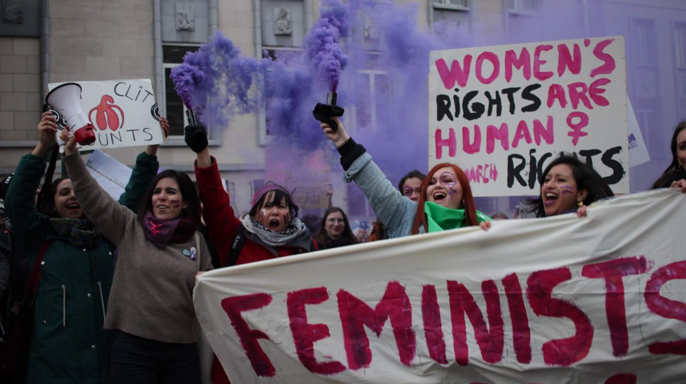
Kritik af Henning Bechs opfattelse af køn
Kan ikke forklare samfundsmæssige uligheder mellem kønnene
Hvis ikke ulighederne skyldes samfundsstrukturer, men ‘frie valg’, så ryger vi hurtigt tilbage i den biologiske determinisme (fx ‘at kvinder er biologisk disponeret til ikke at søge erhvervslivets topposter’)
Kan ikke forklare, hvorfor minoritetsgrupper (homoer, transkønnede etc.) oplever diskrimination

